Slide 1
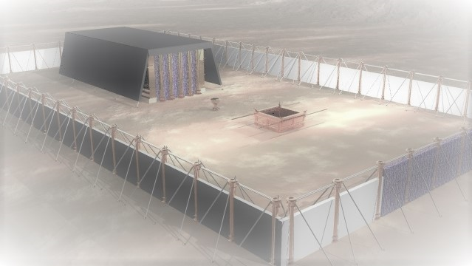
de aanhef van de Hebreeën brief
25 april 2021 Rotterdam

Slide 2
Schrijver en geadresseerden
de Hebreeën brief mist de gebruikelijke aanhef
alle brieven (behalve 1 Johannes) beginnen met het noemen van de schrijver(s) en de geadresseerden
1 Thessalonicenzen 1 1 Paulus, Silvanus en Timoteüs aan de ecclesia van de Thessalonicenzen in God, de Vader, en de Heer Jezus Christus: genade zij jullie en vrede van God, onze Vader, en van de Heer Jezus Christus.

Slide 3
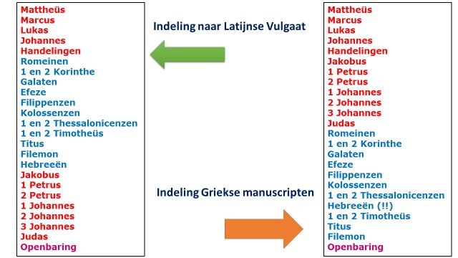
de Hebreeën brief mist de gebruikelijke aanhef
alle brieven (behalve 1 Johannes) beginnen met het noemen van de schrijver en de geadresseerden
in diverse manuscripten van de Griekse grondtekst van het NT staat de Hebreeën brief tussen de brieven van Paulus

Slide 4
de Hebreeën brief mist de gebruikelijke aanhef
alle brieven (behalve 1 Johannes) beginnen met het noemen van de schrijver en de geadresseerden
in diverse manuscripten van de Griekse grondtekst van het NT staat de Hebreeën brief tussen de brieven van Paulus
de schrijver heeft een grote kennis van de Hebreeuwse geschriften en de gebruiken
de schrijver is een reisgenoot en metgezel van Timotheüs (13:23)
het slot van de brief is typisch ‘Paulinisch’
Hebreeën 13
25 De genade zij met jullie allen. Amen!

Slide 5
de Hebreeën brief mist de gebruikelijke aanhef
alle brieven (behalve 1 Johannes) beginnen met het noemen van de schrijver en de geadresseerden
in diverse manuscripten van de Griekse grondtekst van het NT staat de Hebreeën brief tussen de brieven van Paulus
de schrijver heeft een grote kennis van de Hebreeuwse geschriften en de gebruiken
de schrijver is een reisgenoot en metgezel van Timotheüs (13:23)
het slot van de brief is typisch ‘Paulinisch’
Petrus zegt dat Paulus een brief geschreven heeft aan zijn lezers, ‘de besnijdenis’
2 Petrus 3
15 en acht het geduld van onze Heer redding, zoals ook onze geliefde broeder Paulus aan jullie schrijft, naar de wijsheid, die aan hem gegeven wordt…

Slide 6
de Hebreeën brief mist de gebruikelijke aanhef
alle brieven (behalve 1 Johannes) beginnen met het noemen van de schrijver en de geadresseerden
in diverse manuscripten van de Griekse grondtekst van het NT staat de Hebreeën brief tussen de brieven van Paulus
de schrijver heeft een grote kennis van de Hebreeuwse geschriften en de gebruiken
de schrijver is een reisgenoot en metgezel van Timotheüs (13:23)
het slot van de brief is typisch ‘Paulinisch’
Petrus zegt dat Paulus een brief geschreven heeft aan zijn lezers, ‘de besnijdenis’
waarom verzwijgt Paulus dan zijn naam?
Paulus ‘lag niet lekker’ bij de Joden (o.a. Hand.21:21)
zijn naam en bediening staat model voor de verwerping (terzijde stellen) van Israël

Slide 7
Wanneer is de Hebreeën brief geschreven?
verwoesting tempel en Jeruzalem
dood/opstanding/hemelvaart
begin van onze jaartelling
Hebreeën geschreven
30 AD
70 AD
wederkomst
60-63 AD

Slide 8
Hebreeën 1
1 De God, die lang geleden,
vele malen en op veel manieren,
tot de vaderen spreekt in de profeten,
In de zin van: sinds lang, reeds lang

Slide 9
Hebreeën 1
1 De God, die lang geleden,
vele malen en op veel manieren,
tot de vaderen spreekt in de profeten,
vergelijk 3:9 en 8:9
wie zijn die ‘vaderen’? Zie Romeinen 9 =>

Slide 10
Romeinen 9
4 die Israëlieten zijn,
van wie het zoonschap en de heerlijkheid en de verbonden
en de wetgeving en de dienst en de beloften zijn,
5 van wie de vaderen zijn
en vanuit wie de Christus is naar het vlees, Die is boven alles.
God zij gezegend tot in de aeonen. Amen.
anders gezegd: Hebreeën

Slide 11
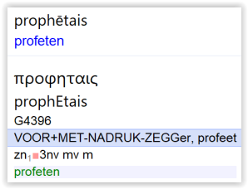
Hebreeën 1
1 De God, die lang geleden,
vele malen en op veel manieren,
tot de vaderen spreekt in de profeten,
een voor-(met nadruk) zegger
profeet = mond van God (vgl. Deut.18:18)

Slide 12
Hebreeën 1
2 spreekt in deze laatste dagen tot ons in de Zoon,
die Hij plaatst tot lot-bezitter van alle dingen,
door wie Hij ook de aeonen maakt,

Slide 13
Hebreeën 1
2 spreekt in deze laatste dagen tot ons in Zoon,
die Hij plaatst tot lot-bezitter van alle dingen,
door wie Hij ook de aeonen maakt,
en wij zijn samen-lot-bezitters met Christus! =>

Slide 14
Romeinen 8
17 Indien echter kinderen, dan ook lotbezitters;
inderdaad, lotbezitters van God en samen-lotbezitters van Christus.
Wanneer wij namelijk samen lijden,
dan is dat opdat wij ook samen verheerlijkt zouden worden.

Slide 15
Hebreeën 1
2 spreekt in deze laatste dagen tot ons in Zoon,
die Hij plaatst tot lot-bezitter van alle dingen,
door wie Hij ook de aeonen maakt,
… in overeenstemming met het voornemen van de aeonen, dat Hij uitvoert in Christus Jezus, onze Heer (Ef.3:11)

Slide 16
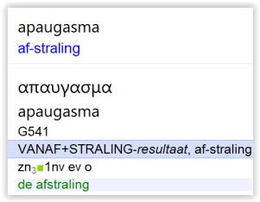
Hebreeën 1
3 die de afstraling is van Zijn heerlijkheid,
en de afdruk van Zijn aanneming,
die alles draagt in het woord van Zijn kracht,
een reiniging van de zonden makende,
is gezeten aan de rechterhand van de majesteit in de hoogten.
Hij is de afbeelding van God =>

Slide 17
2 Korinthe 4
4 …. het evangelie van de heerlijkheid van Christus,
die de afbeelding is van de onzichtbare God (…)
Kolossenzen 1
15 Hij is de afbeelding van God, de Eerstgeborene van de gehele schepping.

Slide 18
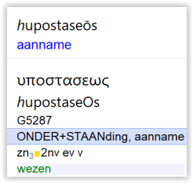
Hebreeën 1
3 die de afstraling is van Zijn heerlijkheid,
en de afdruk van Zijn aanneming,
die alles draagt in het woord van Zijn kracht,
een reiniging van de zonden makende,
is gezeten aan de rechterhand van de majesteit in de hoogten.

Slide 19
Hebreeën 1
3 die de afstraling is van Zijn heerlijkheid,
en de afdruk van Zijn aanneming,
die alles draagt in het woord van Zijn kracht,
een reiniging van de zonden makende,
is gezeten aan de rechterhand van de majesteit in de hoogten.
… en Hij is vóór alles en alles staat samen in Hem (Kol.1:17)

Slide 20
Hebreeën 1
3 die de afstraling is van Zijn heerlijkheid,
en de afdruk van Zijn aanneming,
die alles draagt in het woord van Zijn kracht,
een reiniging van de zonden makende,
is gezeten aan de rechterhand van de majesteit in de hoogten.
hoeveel te meer zal het bloed van Christus,
(die door de aeonische geest zichzelf smetteloos aan God aanbiedt), jullie geweten reinigen van dode werken,
om de levende en ware God te dienen? (9:14)

Slide 21
Hebreeën 1
3 die de afstraling is van Zijn heerlijkheid,
en de afdruk van Zijn aanneming,
die alles draagt in het woord van Zijn kracht,
een reiniging van de zonden maakt,
is gezeten aan de rechterhand van de majesteit in de hoogten.
dit is het onderwerp van de Hebreeën brief
verderop genoemd: ‘de hoofdsom’ =>

Slide 22
Hebreeën 7
1 En dit is de hoofdsom van de dingen, die er gezegd zijn:
Wij hebben zulk een hogepriester,
die gaat zitten aan de rechterhand van de troon van de majesteit in de hemelen,
2 een dienstverrichter van de heilige plaatsen,
en van de ware tent,
die de Heer opzet, en niet een mens.

Slide 23
Hebreeën 1
4 die zóveel beter wordt dan de boodschappers,
zoveel als Hij een uitnemender naam dan hen als lot-bezit ontvangen heeft.
‘beter’=> 13x in deze brief

Slide 24
Hebreeën 1
4 die zóveel beter wordt dan de boodschappers,
zoveel als Hij een uitnemender naam dan hen als lot-bezit ontvangen heeft.

Slide 25
Filippenzen 2
9 Daarom verhoogt God Hem ook uitermate,
en begunstigt Hij Hem met de Naam boven alle naam,
10 opdat in de naam van Jezus
alle knie zich zou buigen
van de hemelsen en van de aardsen en van de onder-aardsen,
11 en alle tong van harte zou belijden, dat Jezus Christus Heer is,
tot heerlijkheid van God, de Vader.

Slide 26
Hebreeën 1
4 die zóveel beter wordt dan de boodschappers,
zoveel als Hij een uitnemender naam dan hen als lot-bezit ontvangen heeft.
de rest van Hebreeën 1 bestaat uit citaten uit de Hebreeuwse bijbel om dit te bewijzen
En ook hoofdstuk 2 gaat nog over dit onderwerp

Slide 27
Hebreeën 2
(…)
5 Want niet aan boodschappers onderschikt Hij de toekomende wereld,
waarover wij spreken.

Slide 28
Hebreeën 2
6 Maar iemand betuigt ergens, en hij zegt:
Wat is de mens, dat u hem gedenkt,
of de zoon van de mens, dat u naar hem omziet?
Psalm 8

Slide 29
Hebreeën 2
6 Maar iemand betuigt ergens, en hij zegt:
Wat is de mens, dat u hem gedenkt,
of de zoon van de mens, dat u naar hem omziet?
‘de zoon des mensen’
Ps.8:5 => de Ben Adam = de zoon van Adam

Slide 30
Hebreeën 2
7 U maakt hem een weinig minder dan de boodschappers,
u lauwerkranst hem met heerlijkheid en eer,
en u stelt hem aan over de werken van uw handen.
‘een weinig tijd’
NBG => korte tijd

Slide 31
Hebreeën 2
7 U maakt hem een weinig minder dan de boodschappers,
u lauwerkranst hem met heerlijkheid en eer,
en u stelt hem aan over de werken van uw handen.
heerlijkheid en eer = onvergankelijkheid
opstanding en levendmaking
staat tegenover: vergankelijkheid, zwakheid en oneer (1 Kor.15:42-43)

Slide 32
Hebreeën 2
8 Alles onderschikt u onder zijn voeten.
Want in het alles aan hem onderschikken,
laat Hij niets niet-onderschikt aan hem.
Maar nu zien wij nog niet, dat alles aan hem onderschikt is,
einde citaat uit Psalm 8
niet het einde van Psalm 8
alles wordt aan Hem onderschikt => 1 Kor.15:27-28

Slide 33
Hebreeën 2
8 Alles onderschikt u onder zijn voeten.
Want in het alles aan hem onderschikken,
laat Hij niets niet-onderschikt aan hem.
Maar nu zien wij nog niet, dat alles aan hem onderschikt is,
commentaar van Paulus
in Efeze 1: Hoofd en lichaam =>

Slide 34
Hebreeën 2
8 Alles onderschikt u onder zijn voeten.
Want in het alles aan hem onderschikken,
laat Hij niets niet-onderschikt aan hem.
Maar nu zien wij nog niet, dat alles aan hem onderschikt is,
Efeze 1
22 En Hij onderschikt alles onder zijn voeten
en Hij geeft Hem als hoofd over alles aan de ecclesia,
23 die zijn lichaam is, de vervulling van Hem, die alles in allen vervuld.

Slide 35
Hebreeën 2
8 Alles onderschikt u onder zijn voeten.
Want in het alles aan hem onderschikken,
laat Hij niets niet-onderschikt aan hem.
Maar nu zien wij nog niet, dat alles aan hem onderschikt is,
verborgen

Slide 36
Hebreeën 2
9 maar wij zien Jezus,
(die een weinig minder gemaakt is dan de de boodschappers,
omwille van het lijden van de dood)
met eer en heerlijkheid gelauwerkranst,
zodat Hij, in de genade van God, ten behoeve van allen de dood zou proeven.

Slide 37
Hebreeën 2
9 maar wij zien Jezus,
(die een weinig minder gemaakt is dan de de boodschappers,
omwille van het lijden van de dood)
met eer en heerlijkheid gelauwerkranst,
zodat Hij, in de genade van God, ten behoeve van allen de dood zou proeven.
….

